Slide 1
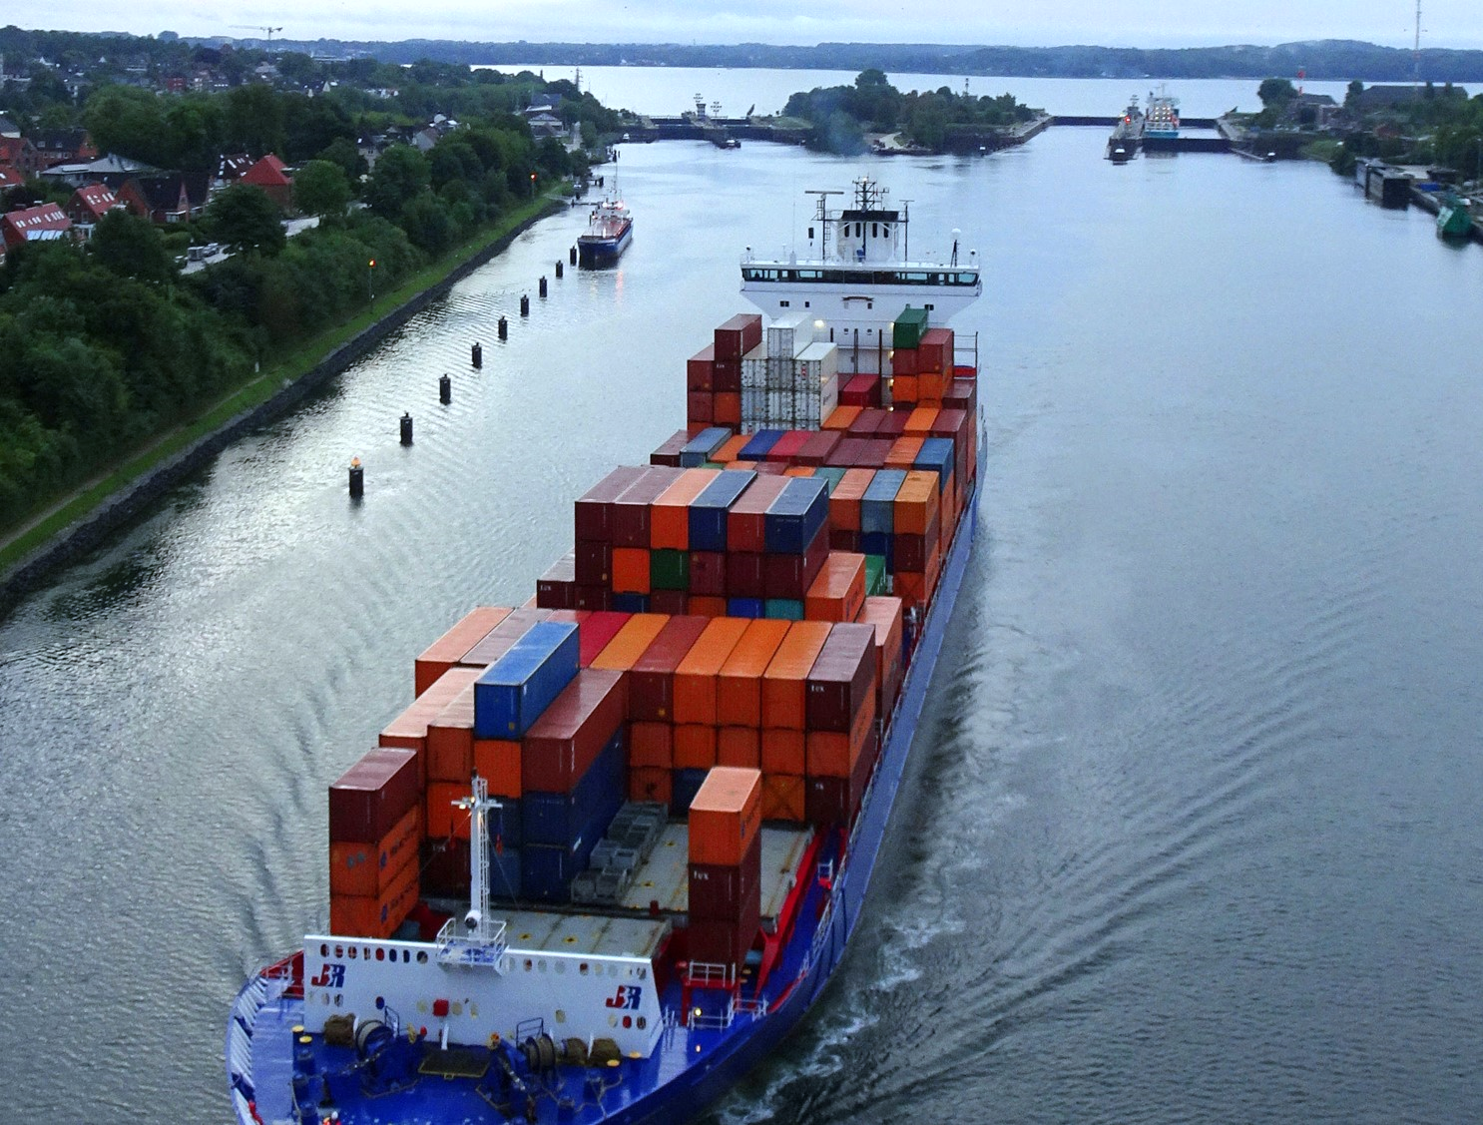

Case Study SCA SoSe 2021
ETA-Prognosen für Binnenschiffe
Ronny Georgi
Klara Hinze
Nicola Leschke
Carlo Schmid

Slide 2
Team
Ronny Georgi
Klara Hinze
Nicola Leschke
Carlo Schmid

Slide 3
Agenda
1.
Zielsetzung
2.
Vorstellung der Projektergebnisse
3.
Bewertung der Projektergebnisse
4.
Fazit & Ausblick

Slide 4
Agenda
1.
Zielsetzung
2.
Vorstellung der Projektergebnisse
3.
Bewertung der Projektergebnisse
4.
Fazit & Ausblick

Slide 5
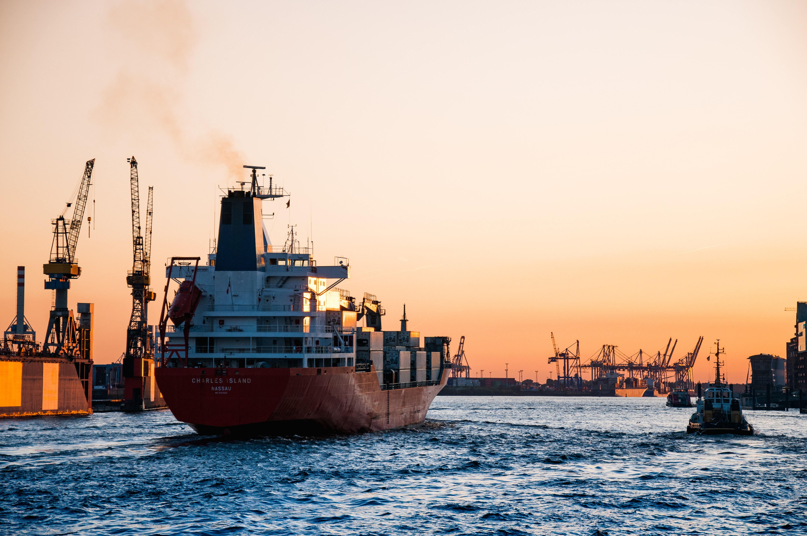











Problemidentifikation
R O T T E R D A M
100.000 Binnenschiffs-Anläufe p. a.
150 Mio. t Güter p. a.
Notes:
TONSPUR: Logistische Ziele erfüllen Problem, da bestimmte Informationen benötigt – u.a. Eta – bereits über AIS verbessert aber noch unsicher / intransparent → daher Select Projekt, das Analyse einsetzt, um ETA voherzusagen & zu verbessern

Slide 6





Problemidentifikation
x
SELECT-Projekt x Beitrag zu effizienterer & zuverlässiger Realisierung der maritimen Transportkette über die Präzision der ETA: x x
Verbesserung der Genauigkeit der Vorhersage (z. T. von Tagen auf Stunden)
Automatisierte & dynamische Vorhersage
Situationsspezifische Handlungsempfehlungen
Entscheidungsunterstützung und Machbarkeitsprüfung erforderlich
Notes:
TONSPUR: Logistische Ziele in Problemidentifikation bzw. vom Case Study Partner und Integration in Dashboard: Steuerung Logistik
Verbesserung des akteursübergreifenden Informationsaustausches & Koordination von Ressourcen
Zuweisung Lade-&Löschzeitpunkte und optimale Reisegeschwindigkeit

Slide 7

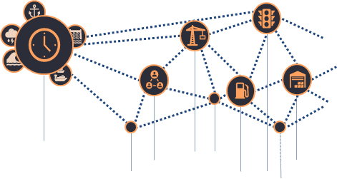


Zielsetzung
x
x
ZIEL 1
Erstellung von zwei Prognosemodellen für die ETA von Binnenschiffen
Anforderungen
Intuitive Anwendung
Übersichtliche Darstellung der Ergebnisse der Prognosemodelle
Aufbereitung weiterer Daten & Informationen für Hafenbetreiber
Einbindung von Alerts & Handlungsempfehlungen
1. STATISCH
2. DYNAMISCH
Datenexploration & -aufbereitung
Feature Engineering
Feature Engineering
Modellierung
Modellierung
Ergebnisbewertung
ZIEL 2
Erstellung eines Mock-Ups eines Dashboards
Ergebniskommunikation & Bereitstellung
Notes:
TONSPUR: Logistische Ziele in Problemidentifikation bzw. vom Case Study Partner und Integration in Dashboard: Steuerung Logistik
Verbesserung des akteursübergreifenden Informationsaustausches & Koordination von Ressourcen
Zuweisung Lade-&Löschzeitpunkte und optimale Reisegeschwindigkeit

Slide 8
Agenda
1.
Zielsetzung
2.
Vorstellung der Projektergebnisse
Datenbeschaffung, -exploration & -aufbereitung
Feature Engineering
Modellierung der Prognosen
Ergebnisbewertung
Dashboard

Slide 9

Datenbeschaffung, -exploration und -aufbereitung
(Visuelle) Exploration bereitgestellter Daten
Erkenntnisse
Keine weitere Bereinigung
Zusammenführen Water_levels-Dateien und trips-Dateien sinnvoll für Informationen zum Wasserstand
Weiterführende Datenbeschaffung für Informationen zu:
Feriendaten
Art Schifftyp
Geoinformationen (Standort, Distanzen)
Wasserstand
Datenaufbereitung
Zusammenführung Dateien
Auswertung zur Überprüfung der Plausibilität der Daten
Notes:
- Erster Schritt nach Klärung der Aufgabenstellung war die Exploration der Daten
Eine Erkenntnis: Bereinigung der NA Werte nicht von großem Wert für unser Modell

Slide 10


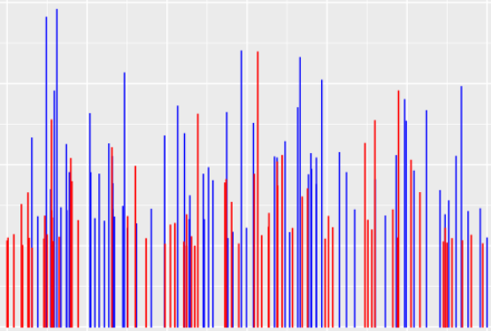
Datenaufbereitung
Key Takeaways
Tripdauer (in h) je Startzeit
Messstationen messen max. zwei Mal am Tag
Wasserstand
Zwei Schleusen müssen passiert werden
75
50
25
mehrere Stopps auf aber eine Ladung ist nicht / selten erkennbar
Stopps bei Schleusen
Verschiedene Schiffstypen
Unterscheidung in Hauptgruppe Cargo / Tanker und Gefahrgut / Kein ~ sinnvoll
01/2019
06/2019
12/2019

Slide 11


Feature Engineering
Wasserstand
Schiffstyp
x
Ferienzeit
x
x
x
x
Geschwindigkeit
Tiefgang
ergänzen (direkt aus den Daten vom Case Study Partner gezogen → Tonspur)
 | Feature beeinflusst Geschwindigkeit bis hin zu Unterbrechung der Fahrt bei kritischem Wasserstand Inkludiert Einfluss von Wetter |  |  | Feature beeinflusst Geschwindigkeit durch unterschiedliche technische Voraussetzungen des Schiffs, die geladene Fracht und Vorfahrtsregeln Unterscheidung in Cargo und Tanker / Gefahrgut und Kein ~ |  |  | Werke werden zu Weihnachten / Sommer geschlossen & führt zu weniger Binnenverkehr Kombination der Feriendaten DE / NL
Verbleibende Strecke
Anzahl der Schleusen
Stoppzeit
 | Wahl eines einheitlichen Start-/ Endpunktes Flussverlauf eindimensional Runden auf drei Nachkommastellen (!) Reduktion der Genauigkeit um +/- 85m |  |  | Schleusen verursachen Wartezeiten und beeinflussen die ETA |  |  | Anzahl der Stopps beeinflusst die ETA Es wird gestoppt, wenn SpeedOverGround Null entspricht

Slide 12
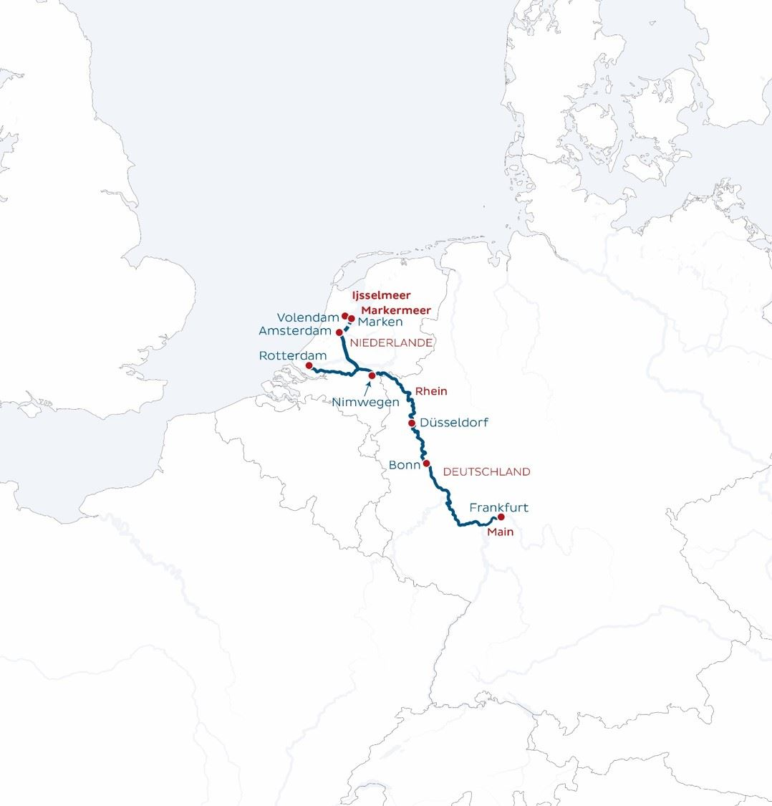



Feature Engineering - Deep Dive Verbleibende Strecke

Slide 13
Feature Engineering - Deep Dive Verbleibende Strecke
Frankfurt
Rotterdam

Slide 14

Feature Engineering - Deep Dive Verbleibende Strecke
Verbleibende Strecke
Frankfurt
Rotterdam

Slide 15
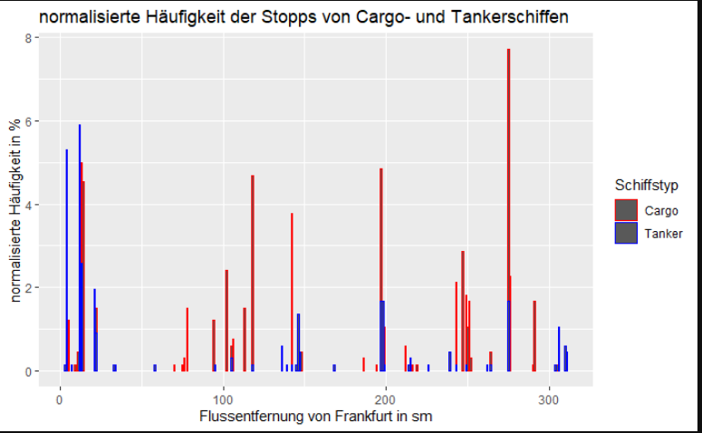
Feature Engineering - Deep Dive Stopps
Normalisierte Häufigkeit in %
6
Cargo
4
Tanker
2
0
Frankfurt
Rotterdam

Slide 16
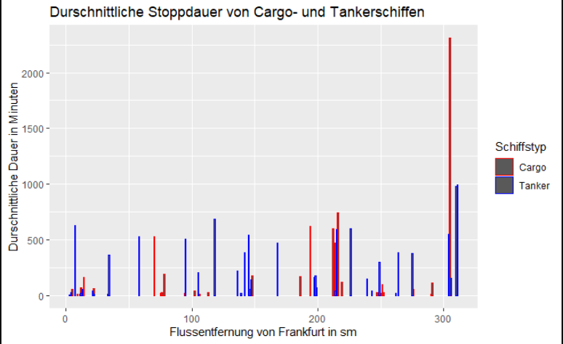
Feature Engineering - Deep Dive Stopps
Durchschnittliche Dauer in Minuten
2000
1500
Cargo
1000
Tanker
500
0
Frankfurt
Rotterdam

Slide 17
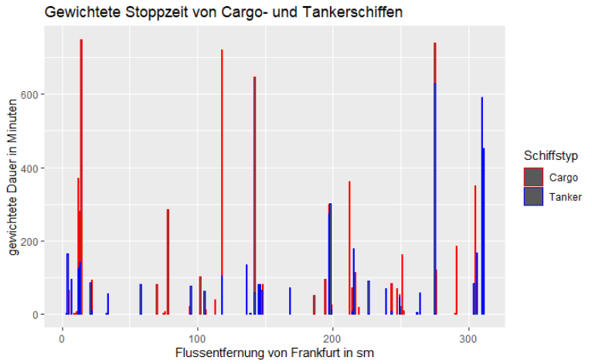
Feature Engineering - Deep Dive Stopps
Gewichtete Dauer in Minuten
600
400
Cargo
Tanker
200
0
Frankfurt
Rotterdam

Slide 18
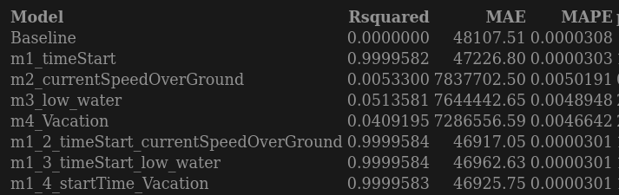
Modellierung
Wrapper-Methode
Erstellung mehrerer Teilmodelle mit unterschiedlichen Features
Auswahl unabhängiger Features
Forward Selection
Leeres Modell
Hinzufügen Feature
Lineare Regression
Betrachtung Fehlerkennzahl
Nein
Fehlerkennzahl verbesserungs-würdig?
Prognose-modell
Ja
Notes:
Für die Erstellung der beiden Prognosemodelle haben die die Wrapper-Methode mit Forward Selection gewählt,
d.h. wir haben verschiedene lineare Regressionsmodelle erstellt und dem besten Modell aus der jeweiligen Iteration weitere Features hinzugefügt, bis sich die Fehlerkennzahlen R^2, MAE und MAPE nicht mehr signifikant verbessern.
Mithilfe der nächsten Folie werde ich Ihnen nun das statische Modell vorstellen.

Slide 19
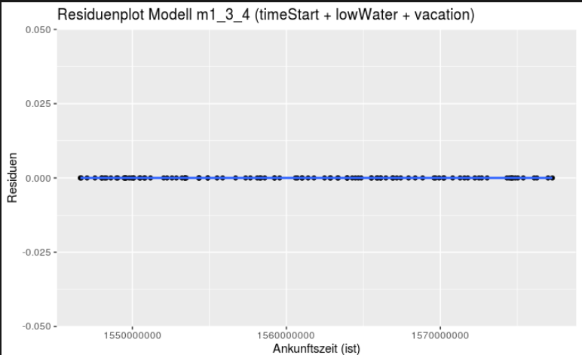
Modellierung
1. Statisches Modell (PORT-TO-PORT ANALYSE)
Korrelation zur Ankunftszeit | Korrela
Startzeit | 0,99998
Startgeschwindigkeit | 0,19736
Niedrigwasser | 0,18813
Ferien | 0,26284
Schiffstyp | 0,05593
Gefahrgut | -0,09057
Startzeit
>0.15
Niedrigwasser
Ankunftszeit (ETA)
Ferien
 | Modell | Baseline
R² | 1 | /
MAE | 46827,53 | 48107.51
MAPE | 0,000030 | 0,000031
pValue | 1516,84 | /
Residuen
Ankunftszeit
Notes:
Das erste Modell addressiert die Port-to-Port Analyse
Zunächst Korrelationsanalyse, Startzeit auffällig, Korrelation >0.15
Daraus ergeben sich die 3 Features, die die Ankunftszeit beschreiben. KLICK
Tatsächlich beschreiben diese Features die Zielgröße nahezu perfekt.
Bestimmtheitsmaß 1, MAPE nahe Null, genauso die Residuen
Um die Sinnhaftigkeit der Ankunftszeit als Zielgröße zu testen haben wir für das zweite Modell eine andere Zielgröße gwählt KLICK

Slide 20
Modellierung
2. DyNamisches Modell ( *-to-Rotterdamm )
Korrelation zur verbleibenden Dauer | Korrela
ausstehende Entfernung | 0.5685
Anzahl passierter Schleusen | -0.2986
Tiefgang | 0.2058
Wasserstand | -0.2788
Schifftstyp | 0.2453
aktuelle Geschwindigkeit | -0.3678
Ferien | 0.1440
vorhergesagte Stoppzeit | 0.5967
aktuelle Zeit | 0.0587
vorhergesagte Stoppzeit
Verbleibende
Tripdauer
Geschwindigkeit
Tiefgang
Ferien
R²
0.5411
MAE
29017.4022
MAPE
0.8069
pValue
118.8774
Notes:
Im Gegensatz zu Modell 1 haben wir im dynamischen Modell die verbleibende Tripdauer ab einem beliebigen Punkt auf der Strecke untersucht,
Die Korrelationsanalyse ergibt deutlich stärke Korrelationszahlen, sodass auch mehr Features getestet wurden
Das finale Modell enthält die Features vorhergesagte Stoppzeit, Geschwindigkeit, Tiefgang und Ferien.
Allerdings sind die regressionsspezifischen Kennzahlen bei weitem nicht so gut, wie beim vorherigen Modell
Woran liegt das? KLICK

Slide 21
Modellierung
Vergleich der Modelle
Statisches Modell (PORT-TO-PORT ANALYSE) | DyNamisches Modell ( *-to-Rotterdamm )
Ankunftszeit (Datum) | Tripdauer (in Stunden)
tripsAggregated | tripsRaw
3 | 4
Zielgröße
Datenquelle
Anzahl Features
Regression
Korrelation
JAHRESZAHL vs. STUNDEN
Notes:
Das liegt an der unterschiedlichen Zielgröße
Eine kleinere Prozentuale Abweichung führt zu sehr guten regressionsspezifischen Kennzahlen,
Jedoch ist die Korrelation der Startzeit so hoch, dass alle anderen Features im Vergleich nahezu unbedeutend sind
Das dynamische Modell betrachtet die Abweichung in h, deswegen ist die prozentuale Abweichung um den gleichen Betrag deutlich höher gewichtet.
Die Korrelation ausgeglichener, mehr Faktoren potenziell möglich
(Die lineare Regression kann dies jedoch nicht so gut beschreiben)
Mit diesen beiden Modellen haben wir das erste Ziel des Projekts erreicht. Ronny stellt nun unser Dashboard vor.

Slide 22
Ergebniskommunikation & Bereitstellung
Dashboard
Mock-Up

Slide 23







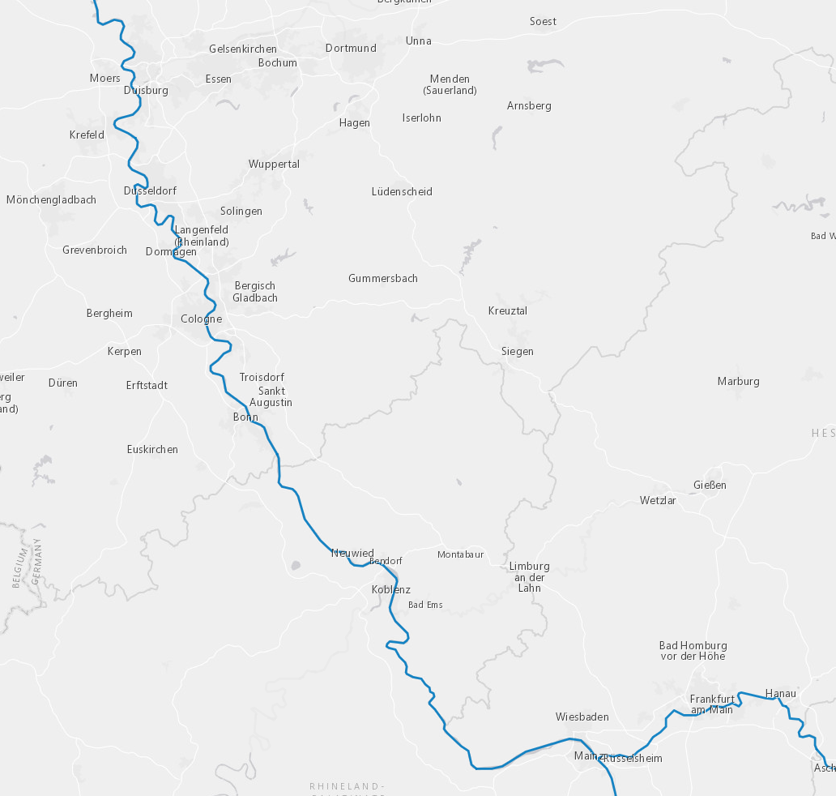



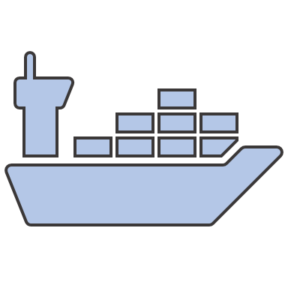






2021-07-16, Thu
8:00 PM
Vessel Name | ETA 2021-07-17 | Change of ETA
Vessel 30 | 00:50 AM
Vessel 10 | 01:30 AM
Vessel 12 | 01:50 AM
Vessel 37 | 02:00 AM
Vessel 45 | 02:30 AM
Vessel 52 | 03:25 AM
Vessel 54 | 04:25 AM
Vessel 34 | 05:25 AM
TUBOLOG
ALERT INFORMATION
Ship
Information
Change of ETA for vessel 10, vessel 210 and vessel 345
Check specific ship information
High number of harzadous vessels, type B arriving tomorrow, Jul 17th
VESSEL 10
Inform responsibles
Check capacities for harzadous vessel service
End of holidays in Germany next week
Check ressources & personnel capacities for higher volume
Filter Options
Next Day
Predicted Arrivals and Departures (next 24h)
Arrivals by Ship Type
Map
NOW
Tanker
All ships of this type Hazardous
Type B
Type C
Type D
No addtional information
All ships of this type
No addtional information
Cargo
PM AM PM
Notes:
Typ: OK, Ereignis, Ort, Action

Slide 24
2021-07-16, Thu
8:00 PM
Vessel Name | ETA 2021-07-17 | Change of ETA
Vessel 30 | 00:50 AM
Vessel 10 | 01:30 AM
Vessel 12 | 01:50 AM
Vessel 37 | 02:00 AM
Vessel 45 | 02:30 AM
Vessel 52 | 03:25 AM
Vessel 54 | 04:25 AM
Vessel 34 | 05:25 AM
TUBOLOG
ALERT INFORMATION
Ship
Information
Change of ETA for vessel 10, vessel 210 and vessel 345
Check specific ship information
High number of harzadous vessels, type B arriving tomorrow, Jul 17th
VESSEL 10
Inform responsibles
Check capacities for harzadous vessel service
End of holidays in Germany next week
Check ressources & personnel capacities for higher volume
Filter Options
Next Day
Predicted Arrivals and Departures (next 24h)
Arrivals by Ship Type
Map
NOW
Tanker
All ships of this type Hazardous
Type B
Type C
Type D
No addtional information
All ships of this type
No addtional information
Cargo
PM AM PM
Notes:
Typ: OK, Ereignis, Ort, Action

Slide 25
2021-07-16, Thu
8:00 PM
Vessel Name | ETA 2021-07-17 | Change of ETA
Vessel 30 | 00:50 AM
Vessel 10 | 01:30 AM
Vessel 12 | 01:50 AM
Vessel 37 | 02:00 AM
Vessel 45 | 02:30 AM
Vessel 52 | 03:25 AM
Vessel 54 | 04:25 AM
Vessel 34 | 05:25 AM
TUBOLOG
ALERT INFORMATION
Ship
Information
Change of ETA for vessel 10, vessel 210 and vessel 345
Check specific ship information
High number of harzadous vessels, type B arriving tomorrow, Jul 17th
VESSEL 10
Inform responsibles
Check capacities for harzadous vessel service
End of holidays in Germany next week
Check ressources & personnel capacities for higher volume
Filter Options
Next Day
Predicted Arrivals and Departures (next 24h)
Arrivals by Ship Type
Map
NOW
Tanker
All ships of this type Hazardous
Type B
Type C
Type D
No addtional information
All ships of this type
No addtional information
Cargo
PM AM PM
Notes:
Typ: OK, Ereignis, Ort, Action

Slide 26
2021-07-16, Thu
8:00 PM
Vessel Name | ETA 2021-07-17 | Change of ETA
Vessel 30 | 00:50 AM
Vessel 10 | 01:30 AM
Vessel 12 | 01:50 AM
Vessel 37 | 02:00 AM
Vessel 45 | 02:30 AM
Vessel 52 | 03:25 AM
Vessel 54 | 04:25 AM
Vessel 34 | 05:25 AM
TUBOLOG
ALERT INFORMATION
Ship
Information
Change of ETA for vessel 10, vessel 210 and vessel 345
Check specific ship information
High number of harzadous vessels, type B arriving tomorrow, Jul 17th
VESSEL 10
Inform responsibles
Check capacities for harzadous vessel service
End of holidays in Germany next week
Check ressources & personnel capacities for higher volume
Filter Options
Next Day
Predicted Arrivals and Departures (next 24h)
Arrivals by Ship Type
Map
NOW
Tanker
All ships of this type Hazardous
Type B
Type C
Type D
No addtional information
All ships of this type
No addtional information
Cargo
PM AM PM
Notes:
Typ: OK, Ereignis, Ort, Action

Slide 27
2021-07-16, Thu
8:00 PM
Vessel Name | ETA 2021-07-17 | Change of ETA
Vessel 30 | 00:50 AM
Vessel 10 | 01:30 AM
Vessel 12 | 01:50 AM
Vessel 37 | 02:00 AM
Vessel 45 | 02:30 AM
Vessel 52 | 03:25 AM
Vessel 54 | 04:25 AM
Vessel 34 | 05:25 AM
TUBOLOG
ALERT INFORMATION
Ship
Information
Change of ETA for vessel 10, vessel 210 and vessel 345
Check specific ship information
High number of harzadous vessels, type B arriving tomorrow, Jul 17th
VESSEL 10
Inform responsibles
Check capacities for harzadous vessel service
End of holidays in Germany next week
Check ressources & personnel capacities for higher volume
Filter Options
Next Day
Predicted Arrivals and Departures (next 24h)
Arrivals by Ship Type
Map
NOW
Tanker
All ships of this type Hazardous
Type B
Type C
Type D
No addtional information
All ships of this type
No addtional information
Cargo
PM AM PM
Notes:
Typ: OK, Ereignis, Ort, Action

Slide 28
2021-07-16, Thu
8:00 PM
Vessel Name | ETA 2021-07-17 | Change of ETA
Vessel 30 | 00:50 AM
Vessel 10 | 01:30 AM
Vessel 12 | 01:50 AM
Vessel 37 | 02:00 AM
Vessel 45 | 02:30 AM
Vessel 52 | 03:25 AM
Vessel 54 | 04:25 AM
Vessel 34 | 05:25 AM
TUBOLOG
ALERT INFORMATION
Ship
Information
Change of ETA for vessel 10, vessel 210 and vessel 345
Check specific ship information
High number of harzadous vessels, type B arriving tomorrow, Jul 17th
VESSEL 10
Inform responsibles
Check capacities for harzadous vessel service
End of holidays in Germany next week
Check ressources & personnel capacities for higher volume
Filter Options
Next Day
Predicted Arrivals and Departures (next 24h)
Arrivals by Ship Type
Map
NOW
Tanker
All ships of this type Hazardous
Type B
Type C
Type D
No addtional information
All ships of this type
No addtional information
Cargo
PM AM PM
Notes:
Typ: OK, Ereignis, Ort, Action

Slide 29





TUBOLOG
Input
Vessel Name:
Estimated Time of Arrival:
01:30 AM
2021-07-17
VESSEL 10
Go!
Start: | 2021-07-15 6:00AM Frankfurt a. M.
Destination: | Rotterdam
Dock planned | NLRTDOCK120980
Outstanding Distance: | 100 NM
Outstanding Stopps: | 1 (floodgate)
ALERT INFORMATION
Change of ETA: previous ETA 11:30 PM, 2021-07-16 | Change of ETA, previous ETA 11:30 PM
Possible cause: | Stop2-Loading took longer than predicted
Current Position
Change of dock required Free possible docks: Dock 14, 301, 90
50°01'08.1"N 8°06'08.1"E
Stop 3
Specific ship information
Check resource planning
Shiptype: | Tanker
Width: | x
Length: | y
Stop 2
Inform responsibles: click here for contact information
Stop 1
Start

Slide 30
TUBOLOG
Input
Vessel Name:
Estimated Time of Arrival:
01:30 AM
2021-07-17
VESSEL 10
Go!
Start: | 2021-07-15 6:00AM Frankfurt a. M.
Destination: | Rotterdam
Dock planned | NLRTDOCK120980
Outstanding Distance: | 100 NM
Outstanding Stopps: | 1 (floodgate)
ALERT INFORMATION
Change of ETA: previous ETA 11:30 PM, 2021-07-16 | Change of ETA, previous ETA 11:30 PM
Possible cause: | Stop2-Loading took longer than predicted
Current Position
Change of dock required Free possible docks: Dock 14, 301, 90
50°01'08.1"N 8°06'08.1"E
Stop 3
Specific ship information
Check resource planning
Shiptype: | Tanker
Width: | x
Length: | y
Stop 2
Inform responsibles: click here for contact information
Stop 1
Start

Slide 31
TUBOLOG
Input
Vessel Name:
Estimated Time of Arrival:
01:30 AM
2021-07-17
VESSEL 10
Go!
Start: | 2021-07-15 6:00AM Frankfurt a. M.
Destination: | Rotterdam
Dock planned | NLRTDOCK120980
Outstanding Distance: | 100 NM
Outstanding Stopps: | 1 (floodgate)
ALERT INFORMATION
Change of ETA: previous ETA 11:30 PM, 2021-07-16 | Change of ETA, previous ETA 11:30 PM
Possible cause: | Stop2-Loading took longer than predicted
Current Position
Change of dock required Free possible docks: Dock 14, 301, 90
50°01'08.1"N 8°06'08.1"E
Stop 3
Specific ship information
Check resource planning
Shiptype: | Tanker
Width: | x
Length: | y
Stop 2
Inform responsibles: click here for contact information
Stop 1
Start

Slide 32
TUBOLOG
Input
Vessel Name:
Estimated Time of Arrival:
01:30 AM
2021-07-17
VESSEL 10
Go!
Start: | 2021-07-15 6:00AM Frankfurt a. M.
Destination: | Rotterdam
Dock planned | NLRTDOCK120980
Outstanding Distance: | 100 NM
Outstanding Stopps: | 1 (floodgate)
ALERT INFORMATION
Change of ETA: previous ETA 11:30 PM, 2021-07-16 | Change of ETA, previous ETA 11:30 PM
Possible cause: | Stop2-Loading took longer than predicted
Current Position
Change of dock required Free possible docks: Dock 14, 301, 90
50°01'08.1"N 8°06'08.1"E
Stop 3
Specific ship information
Check resource planning
Shiptype: | Tanker
Width: | x
Length: | y
Stop 2
Inform responsibles: click here for contact information
Stop 1
Start

Slide 33
Agenda
1.
Zielsetzung
2.
Vorstellung der Projektergebnisse
3.
Bewertung der Projektergebnisse
4.
Fazit & Ausblick

Slide 34


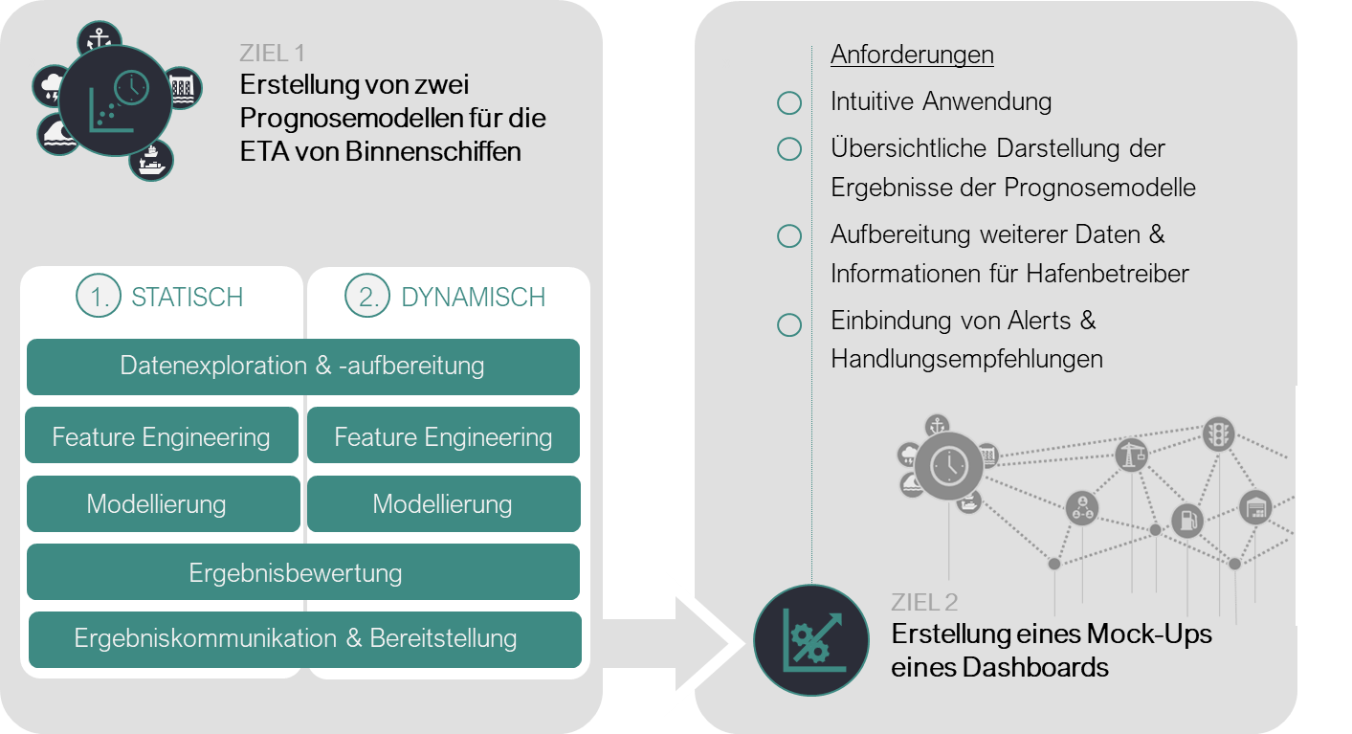

Bewertung der Projektergebnisse
x
x
ZIEL 1
Erstellung von zwei Prognosemodellen für die ETA von Binnenschiffen
Anforderungen
Intuitive Anwendung
Übersichtliche Darstellung der Ergebnisse der Prognosemodelle
Aufbereitung weiterer Daten & Informationen für Hafenbetreiber
Einbindung von Alerts & Handlungsempfehlungen
1. STATISCH
2. DYNAMISCH
Datenexploration & -aufbereitung
BEWERTUNG
Feature Engineering
Feature Engineering
Modellierung
Modellierung
Umsetzung der Ziele
Machbarkeitsprüfung
Ergebnisbewertung
ZIEL 2
Erstellung eines Mock-Ups eines Dashboards
Ergebniskommunikation & Bereitstellung
Kritische Würdigung:
Distanzdaten Genauigkeit +- 85m
Keine Betrachtung von alternativen Routen
AIS-Daten teilweise unvollständig
(Un-)Zuverlässigkeit Open Data
Integration Ressourcenmanagement vorausgesetzt
Notes:
TONSPUR: Logistische Ziele in Problemidentifikation bzw. vom Case Study Partner und Integration in Dashboard: Steuerung Logistik
Verbesserung des akteursübergreifenden Informationsaustausches & Koordination von Ressourcen
Zuweisung Lade-&Löschzeitpunkte und optimale Reisegeschwindigkeit

Slide 35
Agenda
1.
Zielsetzung
2.
Vorstellung der Projektergebnisse
3.
Bewertung der Projektergebnisse
4.
Fazit & Ausblick

Slide 36



Fazit & Ausblick
Verbesserung der Datengrundlage:
Alternativstrecken betrachten
Abgleich mit weiteren Open Data Quellen
Nutzung weiterer AIS-Daten
Ergebnisse
Handlungsempfehlungen
Für die Umsetzung des Dashboards:
Integration von Ressourcenmanagement
Prüfung geeigneter Anwendung für die Umsetzung
Rücksprache mit Hafenbetreiber
Bewertung
Zielsetzung
Datenpflege
Schulungen zum Umgang mit dem Dashboard
Kommunikation mit Schiffsbetreibern
Notes:
Nutzung AIS-Daten: die über 2019 hinaus gehen, um Saisonalitäten besser beurteilen zu können und die Verlässlichkeit zu verbessern → Ressourcenmanagement insbesondere Liegeplatzmanagement
Rücksprache Hafenbetreiber um weitere Anforderungen zu definieren & konkretisieren
Kommunikation Schiffsbetreiber: , u.a. bessere Pflege manueller Daten
→ Umsetzung Dashboard, bspw. Shiny & PowerBI

Slide 37
Quellen
Binnenschifffahrt Online. (2020) Binnenschifffahrt kämpft mit Corona und saisonalen Effekten. Online erhältlich unter: https://binnenschifffahrt-online.de/2020/07/schifffahrt/15768/binnenschifffahrt-kaempft-mit-corona-und-saisonalen-effekten/ (28.07.2021)
Esri Deutschland Content (2017). WSV – Bundeswasserstraßen. Online erhältlich unter: https://opendata-esri-de.opendata.arcgis.com/datasets/esri-de-content::wsv-bundeswasserstra%C3%9Fen/explore?location=51.133692%2C10.411170%2C6.82&showTable=true (26.07.2021)
Kalenderpedia (2021). Ferien 2019. Online erhältlich unter: https://www.kalenderpedia.de/ferien/ferien-2019.html (25.07.2021)
MarineTraffic (2021). EMDEN (Port). Online erhältlich unter: https://www.marinetraffic.com/en/ais/details/ports/175 (26.07.2021)
MarineTraffic (2021). What is the significance of the AIS Shiptype number? Online erhältlich unter: https://help.marinetraffic.com/hc/en-us/articles/205579997-What-is-the-significance-of-the-AIS-Shiptype-number- (26.07.2021)
Overheid.nl (2021). Vaarweg Informatie status vaarwegen (lijnen). Online erhältlich unter: https://data.overheid.nl/en/dataset/16060-vaarweg-informatie-status-vaarwegen--lijnen- (26.07.2021)
Schulferien.org (2021). Schulferien Niederlande 2019. Online erhältlich unter: https://www.schulferien.org/holland/ferien/2019/ (23.07.2021)
VTExplorer (2021). AIS Ship Types. Online erhältlich unter: https://api.vtexplorer.com/docs/ref-aistypes.html (26.07.2021)

Slide 38

Danke für Eure Aufmerksamkeit!

Slide 39

Fragen & Diskussion

Slide 40
BACK-UP

Slide 41
Back-Up: Navigation
Herausforderungen
Feature Engineering
Modellierung

Slide 42
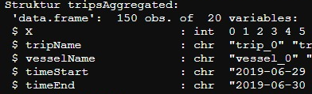
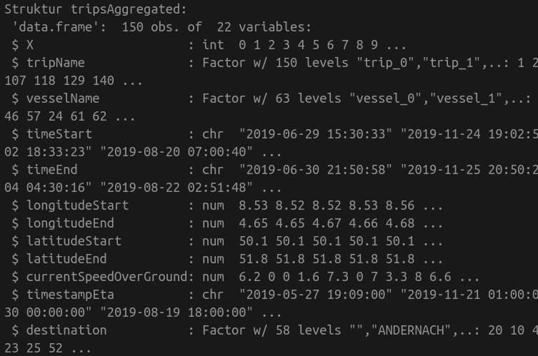
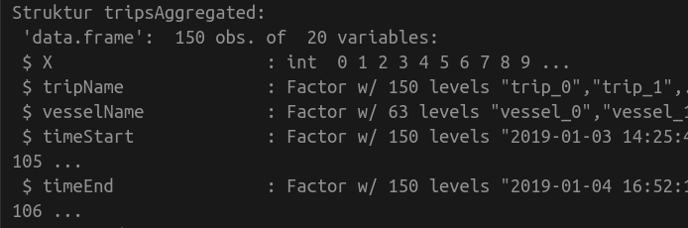

Datenbeschaffung, -exploration und -aufbereitung
Herausforderung: unterschiedliche Interpretation der Variablen
Lösung: ändern der Variablentypen

Slide 43
Datenbeschaffung, -exploration und -aufbereitung
Weitere Herausforderungen
Lösung
OpenData zu Flüssen Nur auf Nationalem Level
ZuSammenführen Mehrerer Datenquellen
OpenData zu Flüssen in Deutschland unsortiert
Datenexploration, umsortieren
Laufzeit (Insbesondere Bei der DistanzBerechnung)
Speichern der Zwischenergebnisse als csv Datei
Wasserstand Teilweise Unvollständig
ManuelleR Nachtrag / Ausschließen der Zeilen

Slide 44
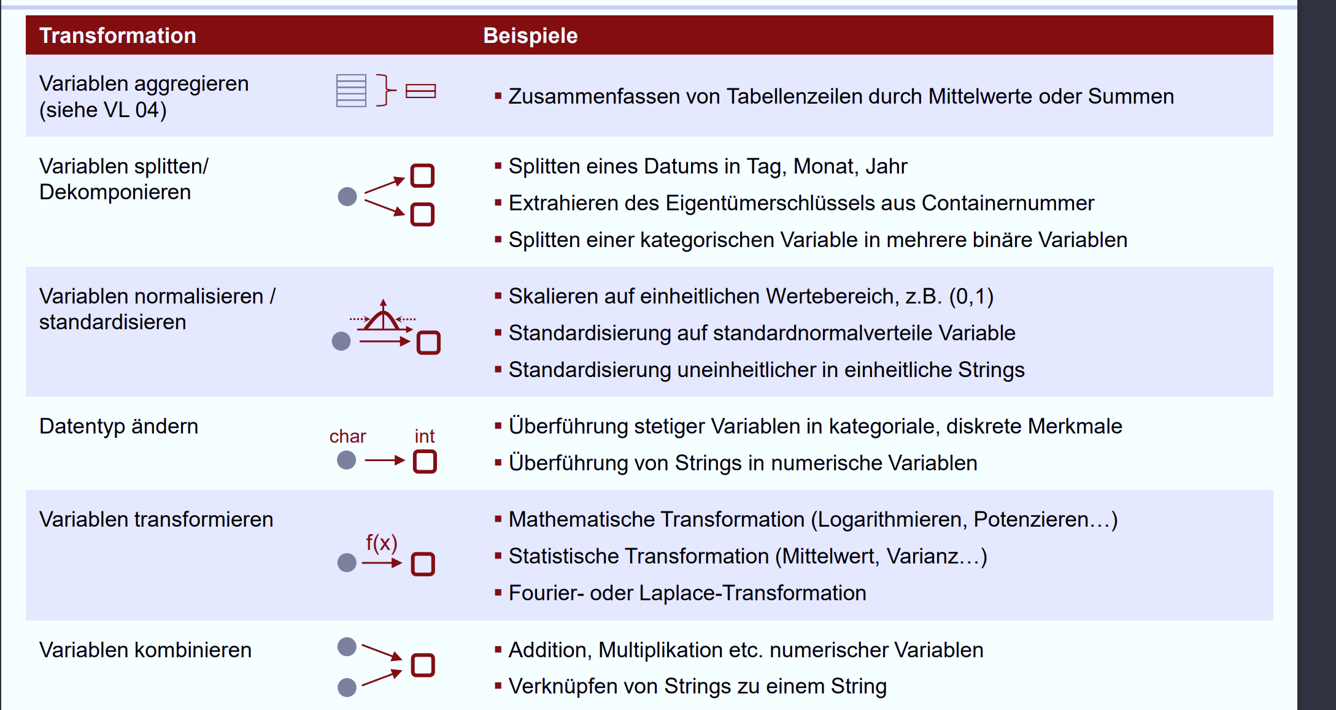
Feature Engineering – Transformation
Stoppdauer und -häufigkeit je Ort und Schiffstyp
Zeitstempel in Datum und Uhrzeit dekomponiert
Vorkommnis der Stopps je Ort und Schiffstyp normalisiert für bessere Vergleichbarkeit
Zeitstempel von Char zu Zeitformat geändert
Stoppzeit über verbleibende Strecke integriert
Verbleibende Strecke aus Längen- und Breitengrad kombiniert,
Ferien aus Zeitstempel und Feriendaten komniniert, …

Slide 45
Feature Engineering – Herleitung der Variablen
Shiptype
Klassifizierung der AIS-Schiffstypen mittels typeOfShipId
Erstellen externer CSv- Datei, merge mit Tabelle TripsAggregated über typeOfShipId
HochWaser/NiedRigWasser
Für jede Messstation auf dem Rhein gibt es Glw (Gleichwertigen Wasserstand)/HSW (Höchster Schifffahrtswasserstand) Werte. Wasserlevel unter dem GLW werden als Niedrigwasser interpretiert, Wasserlevel Über dem HSW als Hochwasser.
Euklidische Distanz (pro Trip in TripsAggregated)
Wenn man Länge und Breite in Grad angibt, ergibt sich die Entfernung in Kilometern. Die Konstante 111.3 ist dabei der Abstand zwischen zwei Breitenkreisen in km und 71.5 der durchschnittliche Abstand zwischen zwei Längenkreisen in unseren Breiten
Distanz Ab/Seit Frankfurt (pro Trip in TripsRaW)
Aus den Wenn man Länge und Breite in Grad angibt, ergibt sich die Entfernung in Kilometern. Die Konstante 111.3 ist dabei der Abstand zwischen zwei Breitenkreisen in km und 71.5 der durchschnittliche Abstand zwischen zwei Längenkreisen in unseren Breiten
Ferien
Die Daten der Sommerferien in allen Deutschen und niederlänsichen Bundesländern werden Aggregiert

Slide 46
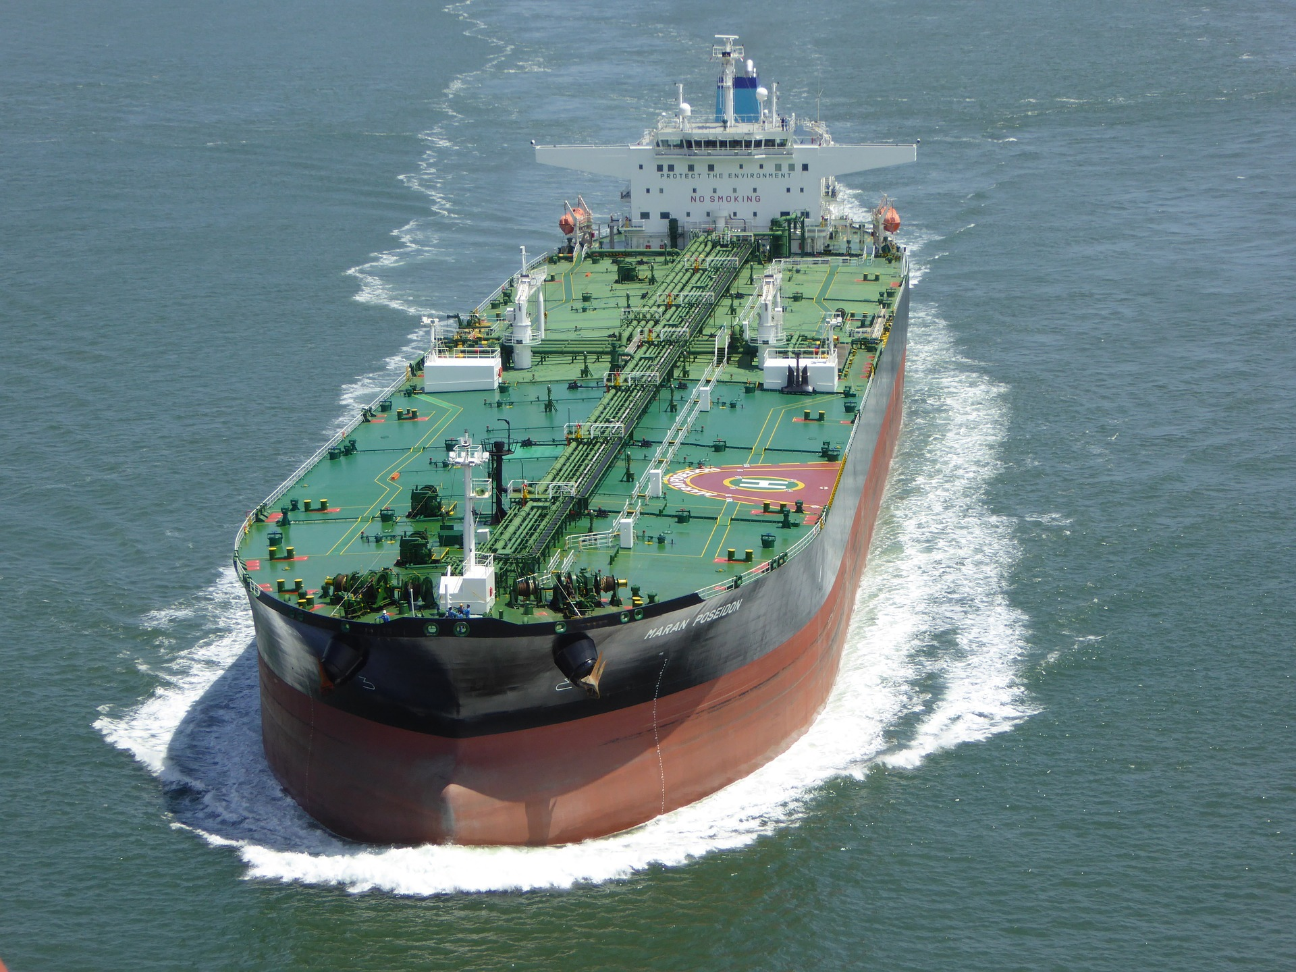
Feature Engineering – Erklärung Schiffstypen
Tanker
ist ein zum Transport flüssiger oder gasförmiger Stoffe konstruiertes SchifF
Typische Transportgüter sind Rohöl, Öl als Fertigprodukt, Kraftstoff, Flüssiggas, Wasser, Saft
durch seine Silhouette leicht von anderen Schiffen zu unterscheiden
hat ein flaches Deck, das außer der Brücke kaum Aufbauten trägt
benötigt kein Ladegeschirr (auf Deck montierte Kräne), bis auf den mittschiffs auf allen Tankschiffen montierten Kran, mit dem Schläuche von Land an Bord gehoben werden können, um sie mit dem Leitungssystem des Schiffes zu verbinden
Tanker haben mehrere Anschlussstationen (Manifolds) für Schläuche
Hazardous Type B
Reguläre Umweltschäden in absehbarem MAße
Hazardous Type C
→ Geringe Gefahr für die Umwelt bei Unfällen
Hazardous Type D
Keine direkten Umweltschäden durch die Landung
Examples: Lng Tanker, Lpg Tanker, Gas Carrier
Quellen:
https://help.marinetraffic.com/hc/en-us/articles/205579997-What-is-the-significance-of-the-AIS-Shiptype-number-
Hazardous:
Dimension/Schweregrad des Gefahrenguts
Hazard Type A, B, C, D gibt die Gefahr möglicher Umweltschäden durch die Ladung bei einem Unfall an
(Type A heißt hohe Umweltschäden)

Slide 47
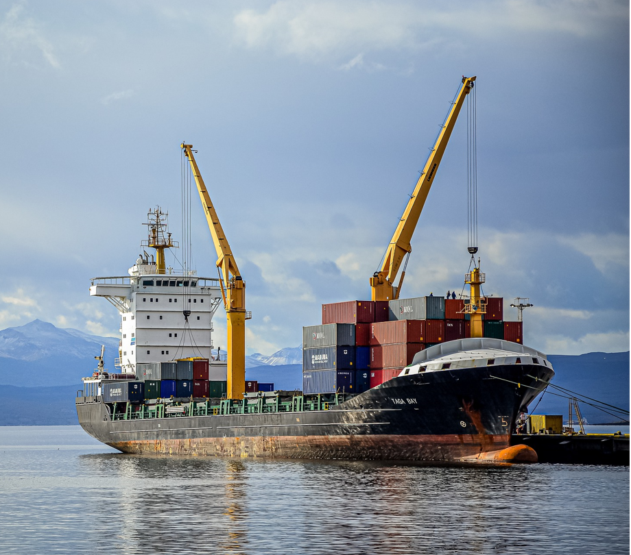
Feature Engineering – Erklärung Schiffstypen
Cargo
= Frachtschiff, ein Handelsschiff, das von der Konstruktion her ausschließlich oder vorzugsweise zum Transport von Frachtgut vorgesehen ist
Umgangssprachlich wird das Transportgut eines Schiffs Fracht genannt
Juristisch ist Fracht das Entgelt, das für die Beförderung des Gutes gezahlt wird.
Ein typ des Frachtschiffs ist das Containerschiff

Slide 48
Modellierung
Korrelation Statisches MoDell
 | Startzeit | Startgeschwindigkeit | Niedrigwasser | Ferien | Schiffstyp | Gefahrgut | Ankunftszeit
Startzeit | 1.000000 | 0.196776 | 0.188513 | 0.262074 | 0.053314 | -0.090737 | 0.999979
Startgeschwindigkeit | 0.196776 | 1.000000 | 0.031168 | 0.147719 | 0.059534 | 0.067847 | 0.197362
Niedrigwasser | 0.188513 | 0.031168 | 1.000000 | 0.154352 | -0.058382 | 0.045052 | 0.188130
Ferien | 0.262074 | 0.147719 | 0.154352 | 1.000000 | 0.018362 | 0.049654 | 0.262843
Shiffstyp | 0.053314 | 0.059534 | -0.058382 | 0.018362 | 1.000000 | -0.221249 | 0.055929
Gefahrgut | -0.090737 | 0.067847 | 0.045052 | 0.049654 | -0.221249 | 1.000000 | -0.090571
Ankunftszeit | 0.999979 | 0.197362 | 0.188130 | 0.262843 | 0.055929 | -0.090571 | 1.000000

Slide 49
Modellierung
Korrelation DyNamisches MoDell
 | Entfernung | Schleusen | Tiefgang | Wasserstand | Schiffstyp | Gefahrgut | Geschwindigkeit | Ferien | Stoppzeit | aktuelle Zeit
ausstehende Entfernung | 1 | -0.4399 | -0.0648 | -0.4518 | -0.0032 | 0.0159 | -0.2150 | -0.0632 | 0.9126 | -0.0108
Anzahl passierter Schleusen | -0.4399 | 1 | -0.0167 | 0.2448 | 0.0219 | 0.0122 | 0.1678 | -0.0282 | -0.4485 | -0.0369
Tiefgang | -0.0648 | -0.0167 | 1 | 0.1014 | -0.0090 | 0.1114 | -0.0898 | 0.0333 | -0.0888 | 0.0065
Wasserstand | -0.4518 | 0.2448 | 0.1014 | 1 | 0.0863 | -0.0308 | 0.1232 | -0.2194 | -0.4314 | -0.2626
Niedrigwasser | 0.1025 | -0.2395 | -0.0397 | -0.0964 | -0.0039 | -0.0110 | -0.0567 | 0.0609 | 0.1271 | 0.0385
Schifftstyp | -0.0032 | 0.0219 | -0.0090 | 0.0863 | 1 | -0.2621 | -0.2756 | -0.0223 | 0.1902 | 0.0567
Gefahrgut | 0.0159 | 0.0122 | 0.1114 | -0.0308 | -0.2621 | 1 | -0.0071 | 0.0232 | -0.0478 | -0.1189
aktuelle Geschwindigkeit | -0.2150 | 0.1678 | -0.0898 | 0.1232 | -0.2756 | -0.0071 | 1 | -0.0587 | -0.2665 | -0.0247
Ferien | -0.0632 | -0.0282 | 0.0333 | -0.2194 | -0.0223 | 0.0232 | -0.0587 | 1 | -0.0594 | 0.2346
vorhergesagte Stoppzeit | 0.9126 | -0.4485 | -0.0888 | -0.4314 | 0.1902 | -0.0478 | -0.2665 | -0.0594 | 1 | 0.0102
aktuelle Zeit | -0.0108 | -0.0369 | 0.0065 | -0.2626 | 0.0567 | -0.1189 | -0.0247 | 0.2346 | 0.0102 | 1
verbleibende Tripdauer | 0.5685 | -0.2986 | 0.2058 | -0.2788 | 0.2453 | -0.0198 | -0.3678 | 0.1440 | 0.5967 | 0.0587

Slide 50
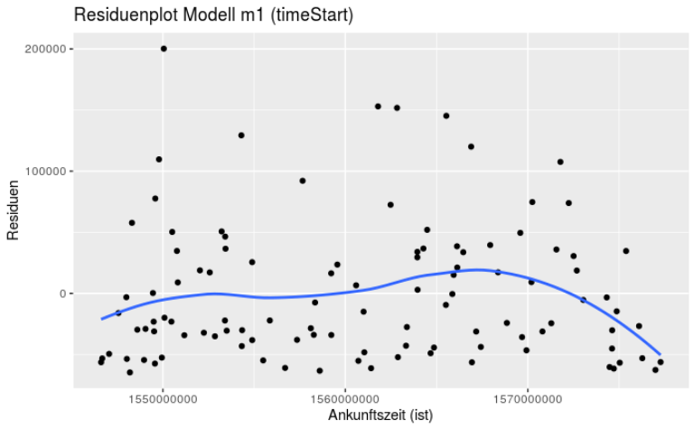
Modellierung
Residuenplots Statisches MoDell

Slide 51
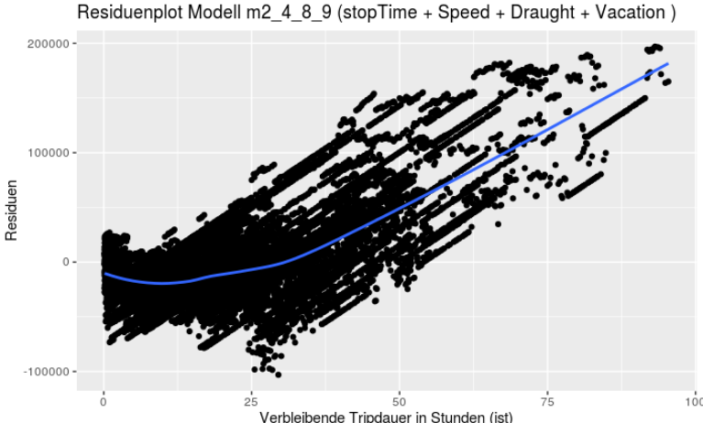
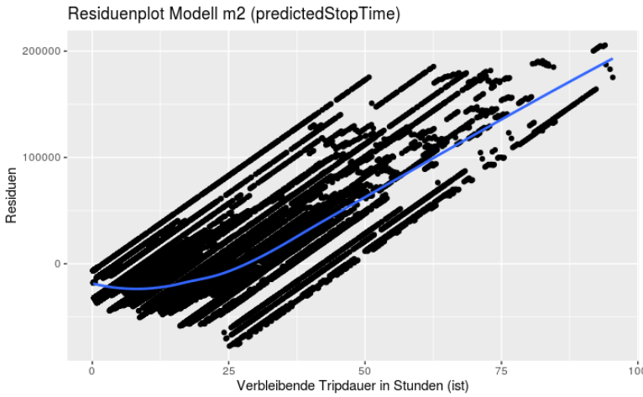
Modellierung
Residuenplots Dynamisches Modell

